Slide 1
Ressources pour la mise en correspondance des tâches et des services
Bureau de la transformation numérique (BTN)
Novembre 2022

Slide 2
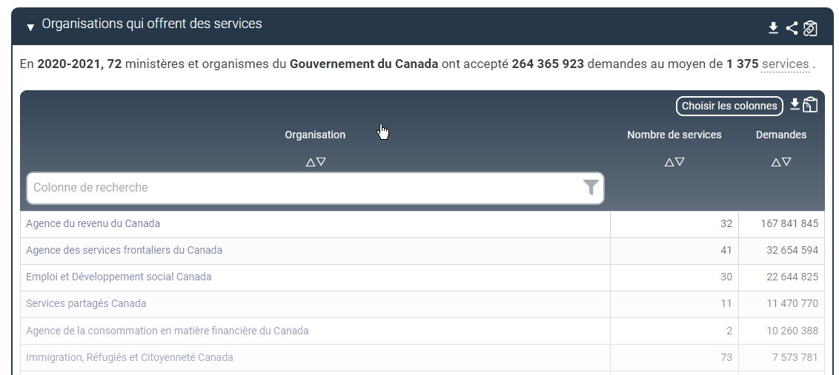
Le Répertoire des services du GC publiées sur InfoBase du GC
https://www.tbs-sct.canada.ca/ems-sgd/edb-bdd/index-fra.html#infographic/gov/gov/services

Slide 3
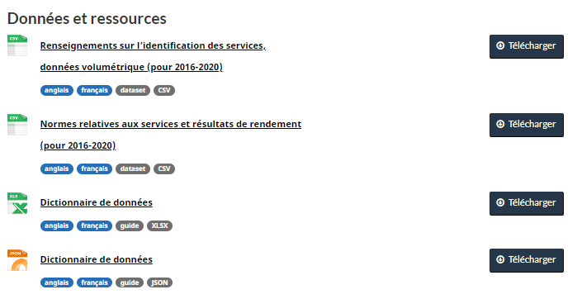
Répertoire de service téléchargeable en tant que données ouvertes
https://open.canada.ca/data/fr/dataset/3ac0d080-6149-499a-8b06-7ce5f00ec56c

Slide 4
Données du répertoire des services
Année financière Numéro d'identification du service Nom du service Nom du ministère Service externe ou service intégré interne Type de service Description du service URL du service Désignation du programme Année de la dernière ACS+ Plateformes organisationnelles d’identité numérique Clients/groupes cibles Frais de service Utilisation du numéro d’entreprise de l’ARC Utilisation du numéro d’assurance sociale (NAS) Nombre des demandes téléphoniques reçus | Nombre de visites sur le site Web Nombre de demandes soumises en ligne Nombre de demandes soumises par telephone Nombre de demandes soumises en personne Nombre de demandes soumises par la poste Nombre de demandes soumises par les autre modes de prestations, par example courriel ou telecopier électroniques Services électroniques: Enregistrement Services électroniques: Authentication Services électroniques: Application Services électroniques: Décision Services électroniques: Délivrance Services électroniques: Commentaires Les clients ont l’occasion de donner une rétroaction sur le niveau de satisfaction de ce service, par canal Remarques spéciales
Dictionnaire de données: https://open.canada.ca/data/en/dataset/3ac0d080-6149-499a-8b06-7ce5f00ec56c

Slide 5
Mise en correspondance des tâches et des services du BTN
https://docs.google.com/spreadsheets/d/10yUFB27DTMrUpkL5bkhlfaUK2kK0ijMnDnVv7Vyz2L8/edit?usp=sharing
(en anglais seulement)

